Slide 1
ΗΛΕΚΤΡΙΚΑ ΚΥΚΛΩΜΑΤΑ
ΑΕΡΓΗ ΑΝΤΙΣΤΑΘΜΙΣΗ
ΑΣΚΗΣΕΙΣ ΜΕ ΚΥΚΛΩΜΑΤΑ ΠΥΚΝΩΤΩΝ ΚΑΙ ΕΠΑΓΩΓΩΝ ΣΤΟ DC
13-05-2021
ΔΙΔΑΣΚΩΝ: ΚΑΡΑΚΑΤΣΑΝΗΣ ΘΕΟΚΛΗΤΟΣ
Notes:
Κάντε κλικ για να προσθέσετε σημειώσεις

Slide 2
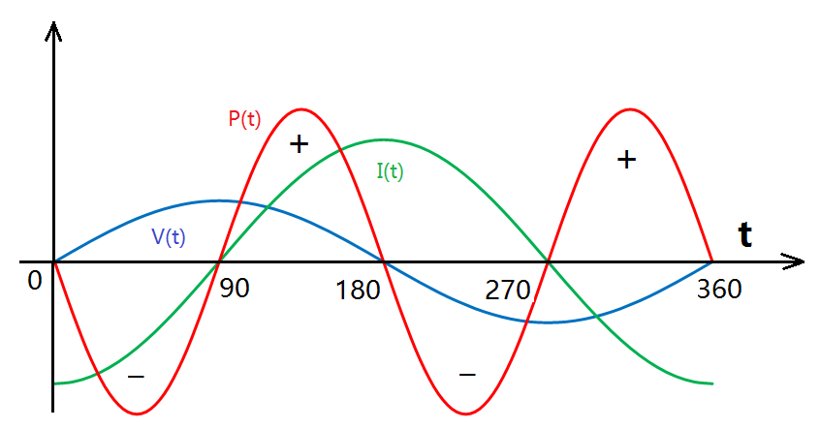
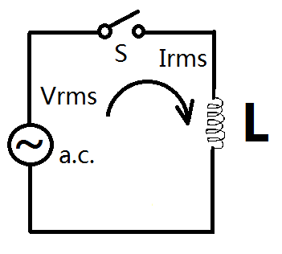
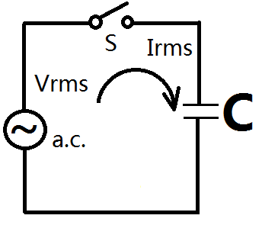
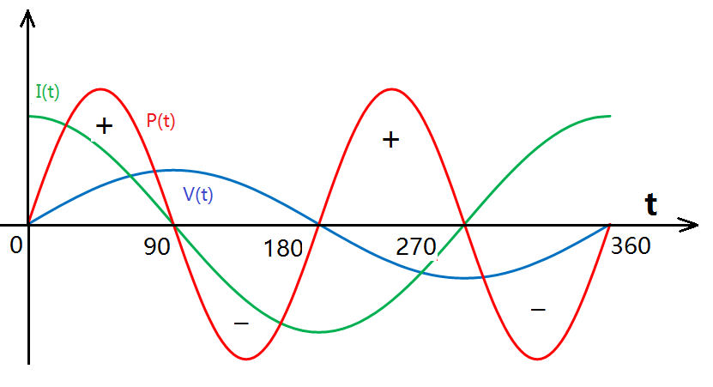
Επαγωγικά και Χωρητικά φορτία (L,C)
Το πηνίο (επαγωγή L) στο a.c. μετατοπίζει την κυματομορφή του ρεύματος πίσω από την κυματομορφή της τάσης κατά –90^{ο} .
Ο πυκνωτής (χωρητικότητα C) στο a.c. μετατοπίζει την κυματομορφή του ρεύματος μπροστά από την κυματομορφή της τάσης κατά +90^{ο} .

Slide 3
ΑΕΡΓΗ ΑΝΤΙΣΤΑΣΗ
Τι σημαίνει αρνητική ισχύς; Σημαίνει ότι εκείνη τη χρονική στιγμή το φορτίο δεν καταναλώνει ισχύ από την πηγή, αλλά επιστρέφει ισχύ.
Δηλαδή : Pολ = P(+) – P( – )
Όσο μεγαλύτερη είναι η διαφορά φάσης, τόσο λιγότερη ολική ισχύς απορροφάται από την πηγή.
Στις ± 90^{ο} μετατόπιση φάσης ισχύει P(+) = P( – ) άρα Pολ = 0
Το πηνίο και ο πυκνωτής δεν καταναλώνει ισχύ σε ένα κύκλωμα ac επομένως δεν παράγει έργο και έτσι έχει άεργη αντίσταση.
Στο εναλλασσόμενο κύκλωμα μόνο η ωμική αντίσταση R καταναλώνει ισχύ και επομένως παράγει έργο.
Η διαφορά φάσης μεταξύ της κυματομορφής της τάσης V(t) και της κυματομορφής του ρεύματος I(t) εξαρτάται από τα μεγέθη της ωμικής και άεργης αντίστασης.

Slide 4
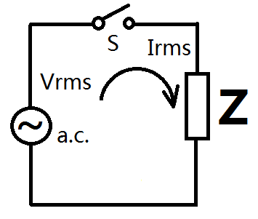
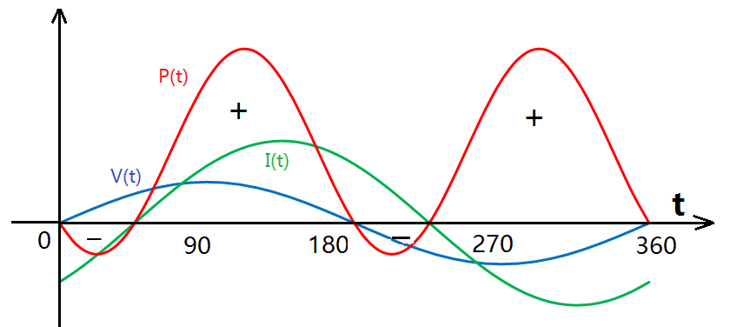
ΣΥΝΘΕΤΗ ΑΝΤΙΣΤΑΣΗ ( Ζ )
Γενικά η αντίσταση σε ένα κύκλωμα a.c. είναι σύνθετη (εμπέδηση) και αποτελείται και από ωμικό και από άεργο φορτίο Ζ.

Slide 5
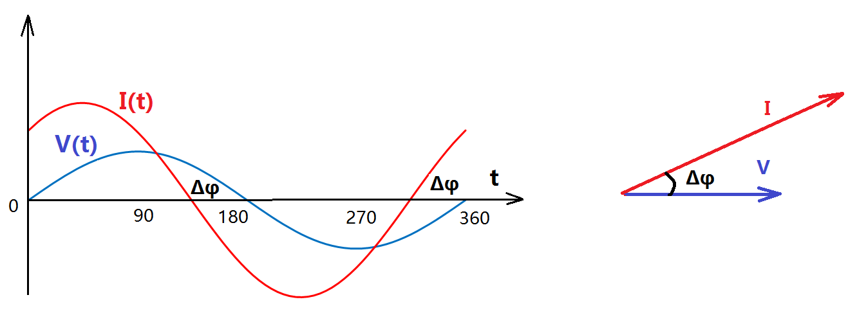
ΣΤΡΕΦΟΜΕΝΑ ΔΙΑΝΥΣΜΑΤΑ
Κάθε κυματομορφή μπορεί να παρασταθεί ως ένα στρεφόμενο διάνυσμα, όπου η διεύθυνση αντιπροσωπεύει την γωνία φάσης και το μήκος αντιπροσωπεύει το μέτρο της ηλεκτρικής ποσότητας.

Slide 6
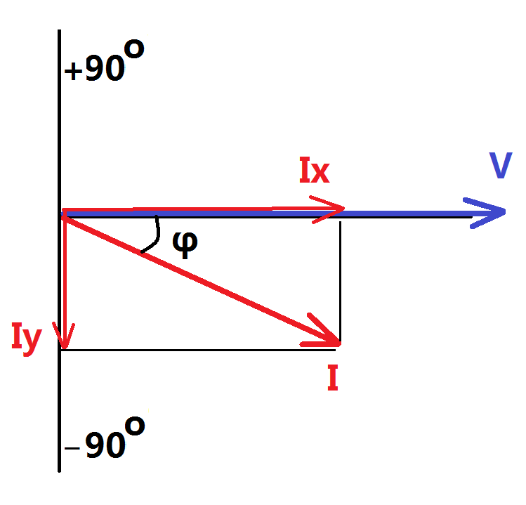
ΕΙΔΗ ΙΣΧΥΟΣ – ΣΥΝΤΕΛΕΣΤΗΣ ΙΣΧΥΟΣ
$$Ix=I cosφ$$
Πραγματική Ισχύς (W)
$$P=Ix V=I V cosφ$$
$$Iy=I sinφ$$
Άεργος Ισχύς (VAR)
$$Q=Iy V=I V sinφ$$
Φαινόμενη Ισχύς (VA)
$$S = I V$$
$$Σ.Ι. =cosφ=\frac{ P }{S}$$

Slide 7
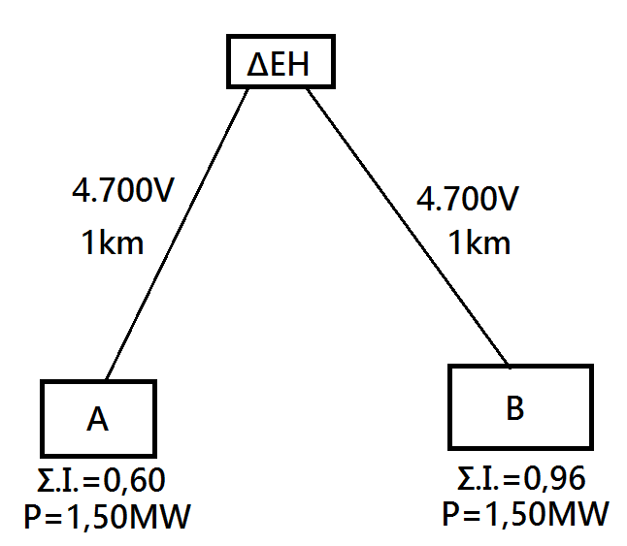
ΣΗΜΑΣΙΑ ΤΟΥ ΣΥΝΤΕΛΕΣΤΗ ΙΣΧΥΟΣ
$$SA=\frac{P}{cosφ}=\frac{1,50}{0,60}=2,50ΜVΑ$$
$$SB=\frac{P}{cosφ}=\frac{1,50}{0,96}=1,56ΜVΑ$$
332A
$$IA=\frac{ SA }{V }=\frac{2,50MVA}{4,70kV}=532Α$$
532A
Q
$$IB=\frac{ SB }{V }=\frac{1,56MVA}{4,70kV}=332Α$$
$$QA=\sqrt{S2−P2 }=2ΜVΑR$$
$$QB=\sqrt{S2−P2 }=0,43ΜVΑR$$

Slide 8
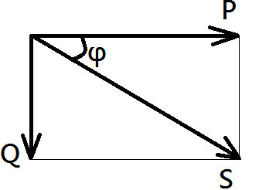


Τρίγωνο Ισχύος
$$S=\sqrt{P2 +Q2 }$$
$$P=\sqrt{S2−Q2 }$$
$$Q=\sqrt{S2−P2 }$$
$$Σ.Ι. =cosφ=\frac{ P }{S}$$
Πραγματική Ισχύς (W)
$$P=Ix V=I V cosφ=S cosφ$$
$$sinφ=\frac{ Q }{S}$$
Άεργος Ισχύς (VAR)
$$Q=Iy V=I V sinφ=S sinφ$$
$$tanφ=\frac{ Q }{P}$$

Slide 9
Απαίτηση για βελτίωση του Σ.Ι.
Χρεωστέα Ζήτηση: ΧΖ = k X ΜKΖ
Ο συντελεστής προσαρμογής k, εξαρτάται από τον Σ.Ι. (cosφ) της εγκατάστασης και για <0,85 είναι μεγαλύτερος της μονάδας, ενώ για >0,90 μπορεί να γίνει μικρότερος της μονάδας, ανάλογα και με τον συντελεστή χρησιμοποίησης της εγκατάστασης.
Ο συντελεστής ισχύος προσδιορίζεται από τις ενδείξεις των μετρητών πραγματικής και άεργης ενέργειας:
$cosφ=\frac{W}{\sqrt{W2+A2 }}$ ή $cosφ=\frac{P}{\sqrt{P2+Q2 }}=\frac{P}{\sqrt{3 } U I}=\frac{ P }{ S}$

Slide 10
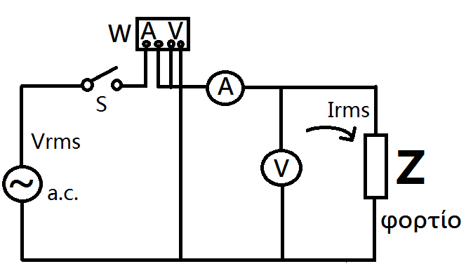
Μέτρηση του συντελεστή ισχύος
828W
6A
230V
$$PW = 828W$$
$$Vrms = 230V$$
$$Irms = 6A$$
$$S = V I = 230 × 6 = 1380VA$$
$$Q=\sqrt{S2−P2 }=1104VAR$$
$$cosφ =\frac{ P }{S}=\frac{828}{1380}=0,60$$
φ = 53,13^{ο}

Slide 11
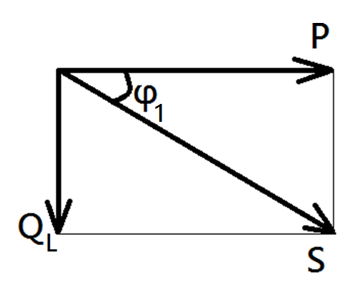
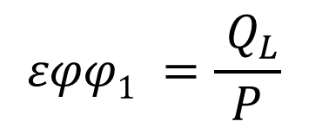
Άεργη αντιστάθμιση
Qc
$$QC=P(εφφ1−εφφ2)$$
$$εφφ1 =\frac{ Q_{L}}{P}$$
φ₂
$$εφφ2 =\frac{Q_{L}−Q_{C}}{P}$$
Q_{X} = Q_{L} – Q_{C}
S₂
–Qc

Slide 12
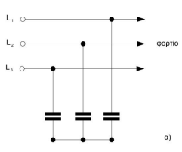
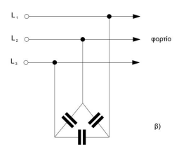
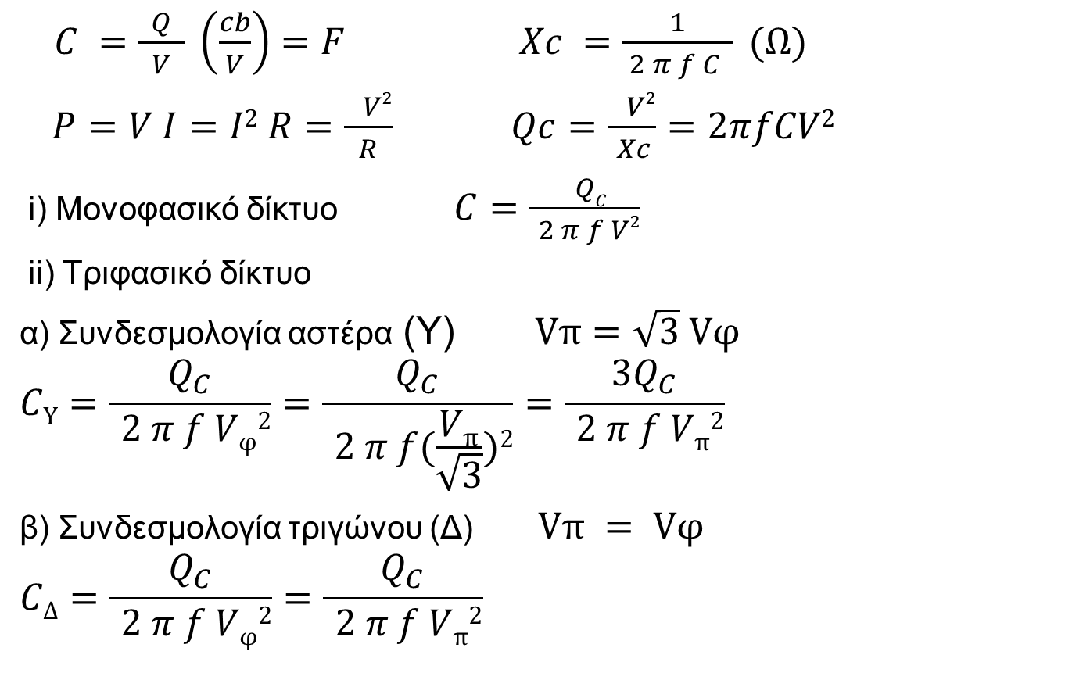

Υπολογισμός χωρητικότητας C
$C =\frac{ Q }{V} \left(\frac{cb}{V}\right)=F$ $Xc =\frac{1}{ 2 π f C } (Ω)$
$P=V I=I2 R=\frac{ V2}{R}$ $Qc=\frac{ V2}{ Xc}=2πfCV2$
i) Μονοφασικό δίκτυο $C=\frac{ QC}{ 2 π f V2}$
ii) Τριφασικό δίκτυο
α) Συνδεσμολογία αστέρα (Υ) $Vπ=\sqrt{3} Vφ$
$$CY=\frac{Q_{C}}{ 2 π f Vφ2}=\frac{Q_{C}}{ 2 π f(\frac{Vπ}{\sqrt{3}})2}=\frac{3Q_{C}}{ 2 π f Vπ2}$$
β) Συνδεσμολογία τριγώνου (Δ) $Vπ = Vφ$
$$CΔ=\frac{Q_{C}}{ 2 π f Vφ2}=\frac{Q_{C}}{ 2 π f Vπ2}$$
$$CΔ=\frac{ 1 }{3}CY$$

Slide 13
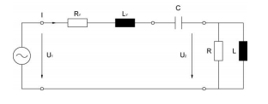
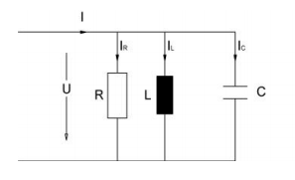
Τρόποι σύνδεσης πυκνωτών
Σύνδεση σε σειρά: Γίνεται σε γραμμές μεταφοράς κυρίως για την σταθεροποίηση της τάσης και για την ευστάθεια του δικτύου. Το ρεύμα του πυκνωτή είναι το ισχυρό ρεύμα του φορτίου.
Σύνδεση παράλληλα: Γίνεται σε εγκαταστάσεις για την βελτίωση του συντελεστή ισχύος, είναι ο καταλληλότερος τρόπος σύνδεσης και μειώνει το επαγωγικό ρεύμα της πηγής και της απώλειες δικτύου.

Slide 14
ΕΙΔΗ ΑΕΡΓΗΣ ΑΝΤΙΣΤΑΘΜΙΣΗΣ
Τοπική ή Ατομική: Γίνεται με σύνδεση πυκνωτών παράλληλα σε κάθε φορτίο ξεχωριστά, όπως λαμπτήρες, απομακρυσμένους κινητήρες και μετασχηματιστές.
Ομαδική: Γίνεται σε ομάδα φορτίων (όπως κινητήρων, λαμπτήρων), που λειτουργούν με σταθερή συνολική ισχύ, στον υποπίνακα της εγκατάστασης.
Κεντρική: Γίνεται σε εγκαταστάσεις εργοστασίων, στον κεντρικό πίνακα, με σύνδεση πυκνωτών τοποθετημένων μέσα σε ερμάριο, με βήματα ανάλογα με την εκάστοτε απαιτούμενη ισχύ αντιστάθμισης.

Slide 15
Πλεονεκτήματα – Μειονεκτήματα
Τοπική ή Ατομική: δίπλα σε κάθε φορτίο
Μεγαλύτερη ακρίβεια στη ρύθμιση του συντελεστή ισχύος.
Ελαφρύνει το εσωτερικό δίκτυο της εγκατάστασης από απώλειες.
Μεγαλύτερο κόστος εγκατάστασης (μεγαλύτερος αριθμός πυκνωτών).
Έχει διασκορπισμένους πυκνωτές σε πολλά σημεία της εγκατάστασης.
Πιο δύσκολη επιτήρηση, έλεγχος και συντήρηση.
Όταν δεν δουλεύει κάποιο φορτίο ο αντίστοιχος πυκνωτής είναι ανενεργός.
Ομαδική: σε ομάδα φορτίων που δουλεύουν μαζί
Περιορίζει την διασπορά των εγκατεστημένων πυκνωτών στο χώρο.
Χρειάζεται ομαδοποίηση των φορτίων.
Κεντρική: στον κεντρικό πίνακα της εγκατάστασης
Μικρότερο κόστος εγκατάστασης (μικρότερος αριθμός πυκνωτών και ισχύος).
Τοποθετημένοι σε ερμάριο δίπλα στον πίνακα, εύκολος έλεγχος, συντήρηση.
Επιβαρύνει το εσωτερικό δίκτυο της εγκατάστασης μέχρι το κάθε φορτίο.

Slide 16
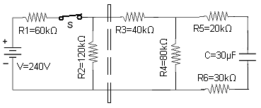
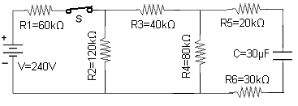
ΕΞΕΤΑΣΤΙΚΗ ΠΕΡΙΟΔΟΣ: ΙΟΥΝΙΟΥ – ΙΟΥΛΙΟΥ 2015
ΘΕΜΑ 4^{Ο} : ( Μονάδες 2.50 ).
Στο κύκλωμα που δίνεται, ο διακόπτης S είναι κλειστός για μεγάλο χρονικό διάστημα. Ξαφνικά τη χρονική στιγμή t = 0 πέφτει ένα χάλκινο σύρμα στο κύκλωμα και το βραχυκυκλώνει στα σημεία που φαίνεται. Να προσδιοριστούν:
α) Η σταθερά χρόνου φόρτισης και εκφόρτισης του πυκνωτή. β) η τάση συναρτήσει του χρόνου Uc (t) στα άκρα του πυκνωτή για t>0 μετά το βραχυκύκλωμα και γ) Ποιο είναι το φορτίο του πυκνωτή τη χρονική στιγμή t=0 του βραχυκυκλώματος ;
α) Η ισοδύναμη αντίσταση που βλέπει ο πυκνωτής στα άκρα του κατά την φόρτιση όταν ο διακόπτης S είναι κλειστός και πριν το βραχυκύκλωμα θα είναι :
Req = [[(R1 // R2) + R3] // R4] + R5 +R6 =
= [ [(60 // 120) + 40] // 80] + 20 + 30 =
= [ [ 40 + 40 ] // 80 ] + 50 = 40 + 50
→ Req = 90 kΩ
Η σταθερά χρόνου φόρτισης του πυκνωτή θα είναι :
τ = Req x C = 90 x 10 ³Ω x 30 x 10⁻⁶ F → τ = 2,7sec

Slide 17
Πριν το βραχυκύκλωμα ο πυκνωτής είναι πλήρως φορτισμένος και συμπεριφέρεται ως ανοικτό κύκλωμα. Έτσι οι αντιστάσεις R5=20kΩ και R6=30kΩ δεν διαρρέονται από ρεύμα.
Η τάση στα άκρα του πλήρως φορτισμένου πυκνωτή θα είναι η τάση επάνω στην αντίσταση R4 = 80 kΩ.
X
X
Η ισοδύναμη αντίσταση που «βλέπει» η πηγή είναι :
Rπ = [(R3 + R4) // R2]+R1 = [(40 + 80) // 120]+60 = [120 // 120] + 60 = 60+60 = 120 kΩ
και το συνολικό ρεύμα της πηγής θα είναι : Ιπ = V / Rπ = 240 V / 120 kΩ = 2 mA
Το ρεύμα της πηγής διακλαδίζεται επάνω στις αντιστάσεις R2=120 kΩ και στον κλάδο με τις αντιστάσεις R3 + R4 = 40 + 80 = 120 kΩ.
Έτσι το ρεύμα που διαρρέει την αντίσταση R4 είναι I_{R4} = Ιπ / 2 = 1 mA
και η πτώση τάσεως στην αντίσταση R4 είναι I_{R4} x R4 = 1mA x 80 kΩ = 80 V.
Έτσι η αντίστοιχη εξίσωση της τάσης στα άκρα του πυκνωτή θα είναι :
Vc ( t ) = Vc ( t = ∞ ) ( 1 – e ^{– t / τ} ) → Vc ( t ) = 80 X ( 1 – e ^{– t / 2,70} ) V

Slide 18
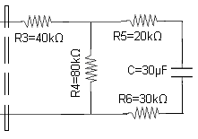
Μετά την βραχυκύκλωση του κυκλώματος ο πλήρως φορτισμένος πυκνωτής συμπεριφέρεται ως πηγή τάσης και το κύκλωμα που προκύπτει είναι το διπλανό.
Η νέα ισοδύναμη αντίσταση που βλέπει ο πυκνωτής στα άκρα του θα είναι :
R’eq = R5 + R6 + ( R3 // R4 ) = 20 + 30 + ( 40 // 80 ) = 50 + 26,666
→ R’eq = 76,666 kΩ
Η σταθερά χρόνου εκφόρτισης του πυκνωτή θα είναι :
τ’ = R’eq x C = 76,666 x 10 ³Ω x 30 x 10 ⁻⁶F → τ’ = 2,3sec
Έτσι η αντίστοιχη εξίσωση της τάσης στα άκρα του πυκνωτή θα είναι :
V’c ( t ) = Vc ( t = 0 ) e ^{– t / τ’} → V’c ( t ) = 80 e ^{– t / 2,30} V
Τη χρονική στιγμή t = 0 του βραχυκυκλώματος ο πυκνωτής είναι πλήρως φορτισμένος και η τάση στα άκρα του είναι Vc ( t = 0 ) = 80 V.
Έτσι, το φορτίο στα άκρα του πυκνωτή θα είναι :
q = C x Uc (t=0) = 30 10 ^{–6} F x 80 V → q = 2,4 mCb

Slide 19
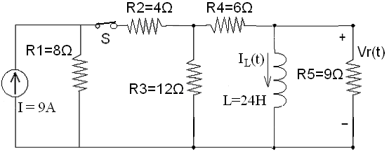
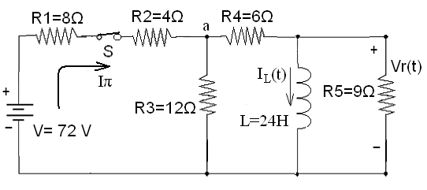
ΕΞΕΤΑΣΤΙΚΗ ΠΕΡΙΟΔΟΣ: ΣΕΠΤΕΜΒΡΙΟΣ 2015
ΘΕΜΑ 4^{Ο} : ( Μονάδες 2.50 ).
Στο κύκλωμα που δίνεται αρχικά ο διακόπτης S είναι κλειστός και το πηνίο διαρρέεται από ρεύμα. Τη χρονική στιγμή t=0 ο διακόπτης ανοίγει. Να προσδιοριστούν: α) Η σταθερά χρόνου εκφόρτισης του πηνίου. β) το ρεύμα I_{L}(t) για t > 0 και γ) η τάση Vr(t) στα άκρα της αντίστασης R5 = 9Ω για t > 0 .
Η πηγή ρεύματος μπορεί να μετατραπεί στην ισοδύναμη πηγή τάσης:
V = I x R1 = 9 A x 8 Ω = 72 V
Τη χρονική στιγμή t=0 και πριν ανοίξει ο διακόπτης S το πηνίο συμπεριφέρεται ως βραχυκύκλωμα και διαρρέεται από το μέγιστο ρεύμα του. Η αντίσταση R5 = 9Ω δεν διαρρέεται από ρεύμα γιατί είναι βραχυκυκλωμένη.
X

Slide 20
Έτσι ισχύει το διπλανό σχήμα και η πηγή «βλέπει» την ισοδύναμη αντίσταση Req (πηγής) .
X
Req (πηγής) = R1+R2 + ( R3 // R4 )
= 8 + 4 + (12//6) = 12+(12x6)/(12+6)
= 12 + 72/18 = 12 + 4
→ Req (πηγής) = 16 Ω
Το ρεύμα που δίνει η πηγή για t = 0 και πριν ανοίξει ο διακόπτης S θα είναι :
Ιπ = V / Req = 72 V / 16 Ω = 4,50 Α
Το ρεύμα της πηγής διακλαδίζεται στον κόμβο a επάνω στην αντίσταση R3=12Ω και επάνω στην αντίσταση R4=6Ω και επειδή το πηνίο είναι βραχυκύκλωμα το ρεύμα που περνά από το πηνίο είναι αυτό που περνά από τον κλάδο της αντίστασης R4=6Ω. Σύμφωνα με τον τύπο του διαιρέτη ρεύματος θα ισχύει:
Ι_{L} (t = 0) = Ιπ x R3 / ( R3 + R4 ) = 4,50 x 12 / ( 12 + 6 ) = 4,50 x 12 / 18 = 3 Α

Slide 21
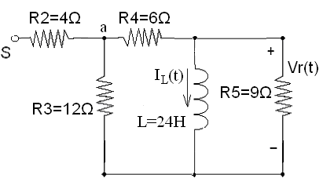
Όταν ανοίξει ο διακόπτης S τη χρονική στιγμή t=0 το ρεύμα του πηνίου από την μέγιστη αυτή τιμή των 3 Α θα αρχίσει να μειώνεται εκθετικά μέχρι να μηδενιστεί. Ι_{L} (t=∞) = 0 Α
Η ισοδύναμη αντίσταση στα άκρα του πηνίου μέσω της οποίας εκφορτίζεται μετά το άνοιγμα του διακόπτη S θα είναι όπως φαίνεται στο διπλανό κύκλωμα :
Req = ( R3 + R4 ) // R5 = ( 12 + 6 ) // 9 = 18 // 9 = ( 18 x 9 ) / ( 18 + 9 ) = 6 Ω
και η σταθερά χρόνου του πηνίου θα είναι τ = L / Req = 24 H / 6 Ω = 4 sec
έτσι η εξίσωση του ρεύματος του πηνίου θα δίνεται από την σχέση :
Ι_{L} (t) = Ι_{L} (t=0) e ^{– t / τ} → Ι_{L} (t) = 3 e ^{– t / 4} A
Το ρεύμα του πηνίου μοιράζεται στους δύο παράλληλους κλάδους: α) στον κλάδο με την αντίσταση R5=9Ω και β) στον κλάδο με τις αντιστάσεις (R3 + R4) = 18Ω.
Το ρεύμα Ιr(t) επάνω στην αντίσταση R5 δίνεται σύμφωνα με τον τύπο του διαιρέτη ρεύματος ως Ιr(t) = Ι_{L} (t) x 18 / (18 + 9) = (3 x 18/27) e ^{– t / 4} A = 2 e ^{– t / 4} A
και έτσι η τάση Vr(t) στα άκρα της αντίστασης θα δίνεται ως
Vr (t) = Ιr (t) x R5 = 2 e ^{– t / 4} A x 9 Ω → Vr (t) = 18 e ^{– t / 4} V

Slide 22
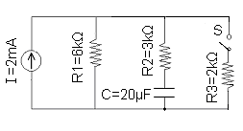
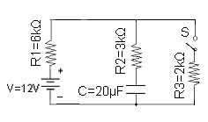
ΕΞΕΤΑΣΤΙΚΗ ΠΕΡΙΟΔΟΣ: ΙΟΥΝΙΟΣ 2009
ΘΕΜΑ 4^{Ο} : ( Μονάδες 2.50 ).
Στο κύκλωμα που δίνεται, ο διακόπτης S ήταν για αρκετή ώρα ανοικτός και τη χρονική στιγμή t = 0 κλείνει.
Να υπολογιστεί αναλυτικά και να παρασταθεί γραφικά α) η τάση συναρτήσει του χρόνου Uc (t) στα άκρα του πυκνωτή και β) το ρεύμα Ιc (t) του πυκνωτή. γ) Ποιο είναι το φορτίο του πυκνωτή τη χρονική στιγμή t = 0 που κλείνει ο διακόπτης ;
Η πηγή ρεύματος μετατρέπεται σε πηγή τάσης
V = I x R1 = 2 mA x 6 kΩ = 12 V
και προκύπτει το διπλανό κύκλωμα.
Όση ώρα ο διακόπτης είναι ανοικτός ο πλήρως φορτισμένος πυκνωτής δεν διαρρέεται από ρεύμα και συμπεριφέρεται ως ανοιχτό κύκλωμα.
Έτσι η τιμή της τάσης στην οποία φορτίζεται ο πυκνωτής θα είναι η τιμή της πηγής 12 V .
Άρα Uc ( t = 0 ) = 12 V.

Slide 23
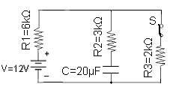
Όταν κλείσει ο διακόπτης S ο πλήρως φορτισμένος στα 12 V πυκνωτής εκφορτίζεται μέσω της ισοδύναμης αντίστασης Req που βλέπει ο πυκνωτής στα άκρα του και για t = ∞ η τελική τιμή της τάσης στα άκρα του θα είναι διαφορετική. Η αντίσταση Req θα είναι:
Req = R2 + (R1//R3) = 3 + (6x2) / (6+2 ) =
= 3 + 1,50 → Req = 4,50 kΩ
και η σταθερά χρόνου εκφόρτισης τ = Req x C = 4,5 10³ Ω x 20 10 ^{–6} F → τ = 0,09 sec
Για t = ∞ ο πυκνωτής βρίσκεται και πάλι σε μόνιμη κατάσταση φόρτισης τάσης και έτσι συμπεριφέρεται και πάλι ως ανοιχτό κύκλωμα.
Η ισοδύναμη αντίσταση που «βλέπει» η πηγή για t = ∞ είναι :
Req = R1 + R3 = 6 + 2 = 8 kΩ
και το ρεύμα της πηγής Ιπ = V / Req = 12 V / 8 kΩ = 1,5 mA
Επομένως Uc ( ∞ ) = VR3 = Ιπ x R3 = 1,5 mA x 2 kΩ = 3 V
ή αντίστοιχα Uc ( ∞ ) = V – VR1 = V – Ιπ x R1 = 12 V – 1,5 mA x 6 kΩ = 3 V

Slide 24
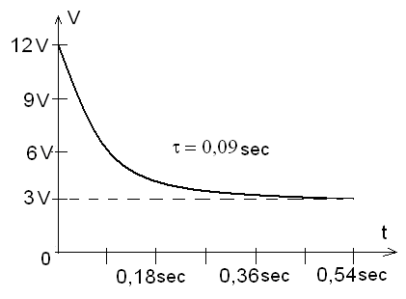
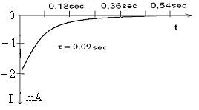
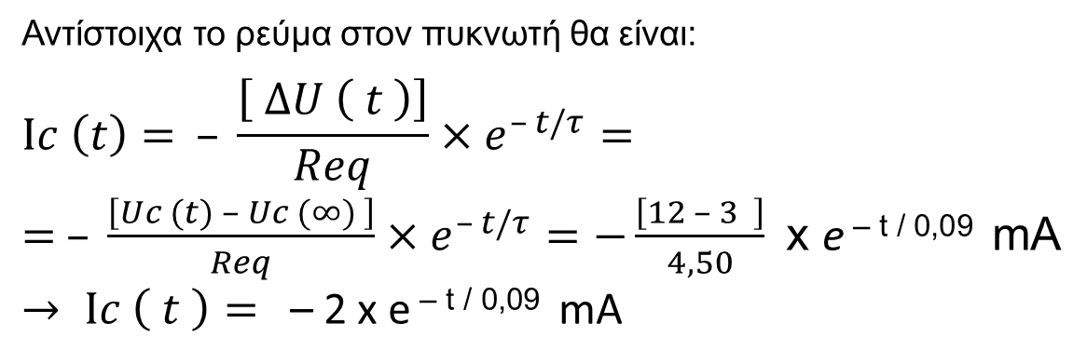
$$Uc\left(t\right)=Α+Β e^{−t/τ}$$
Uc ( 0 ) = 12 V
$$Α+Β=12$$
$$Α=3$$
Uc ( ∞ ) = 3 V
$$B=12 −3=9$$
Έτσι λαμβάνοντας υπόψη τις αρχικές συνθήκες η αναλυτική εξίσωση της τάσης στα άκρα του πυκνωτή θα είναι :
Uc ( t ) = 3 V + 9 x e ^{– t / 0,09} V
και η γραφική της παράσταση δίνεται στο σχήμα.
Αντίστοιχα το ρεύμα στον πυκνωτή θα είναι:
$$Ιc \left(t\right)= – \frac{\left[ ΔU \left( t \right)\right]}{Req}×e^{– t/τ}=$$
$= – \frac{\left[Uc (t) – Uc (∞) \right]}{Req}×e^{– t/τ}=−\frac{\left[12 – 3 \right]}{4,50} \text{x}$e$\text{– }\text{t}\text{ / 0,09} \text{mA}$
$→ Ιc \left( t \right)=$ – 2 x e$\text{ – }\text{t}\text{ / 0,09}$mA
Όταν κλείνει ο διακόπτης ισχύει Uc (t=0) = 12 V και το φορτίο στα άκρα του πυκνωτή θα είναι : q = C x Uc (t=0) = 20 10 ^{–6} F x 12 V $→$ q = 0,24 mCb

